Slide 1
個人化自動升降平台系統
第八組
組長：
電通4B 黃柏皓 0451030
組員：
電通3A 尤譽蒼 0651069
電通3A 謝嘉侑 0651091

Slide 2
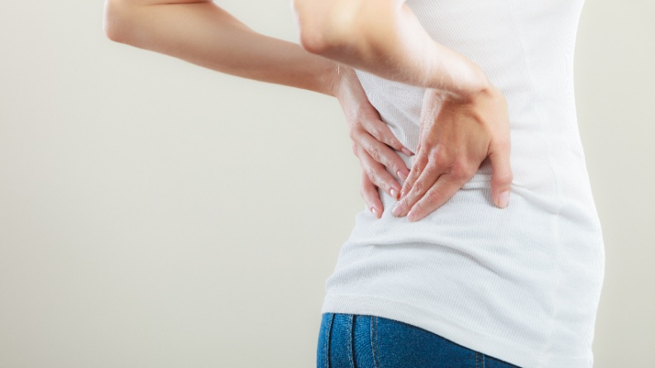
背景趨勢
腰痛是現代上班族的文明病，全球約有四成深受其擾，已開發國家更高達八成，嚴重影響工作和生活品質。

Slide 3
動機目的 ＆ 需求分析
紀錄用戶姿勢
定時提醒
長時間姿勢不良
改變姿勢
用戶身高差
手動調整升降
用戶高度記憶
易於操作
身分匹配
智能上鎖
辦公桌需求

Slide 4

功能需求
升降平台系統
圖形化使用者介面(GUI)
智慧型手機的普及，裝置與APP搭配開發，提供人性化與圖形化的操作介面。憑藉手機強大的運算功能，未來可進一步開發各種智慧化之應用。

Slide 5
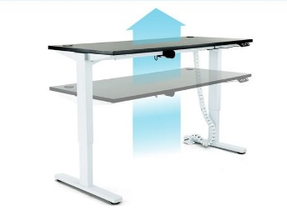
功能需求
適用於不同身高或不同姿勢的用戶，根據APP設定，可快速改變桌面高度，且可記錄多筆桌面高度，以便調整。
升降平台系統
升降高度記憶
圖形化使用者介面(GUI)

Slide 6
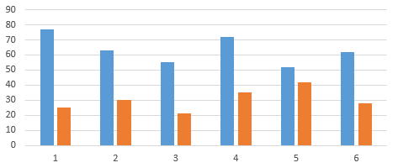
功能需求
記錄使用者站立及坐下之時長，以圖表形式呈現，提供用戶了解自身工作姿勢的時間分配。
使用紀錄
升降平台系統
升降高度記憶
圖形化使用者介面(GUI)

Slide 7
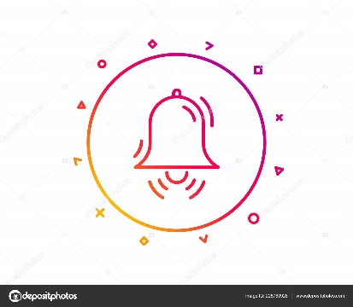
功能需求
使用紀錄
鬧鈴功能
升降平台系統
自訂鬧鈴，提供用戶有效安排合適的工作姿勢時間比例，透過訊息通知，達到改善文明病之目的。
升降高度記憶
圖形化使用者介面(GUI)

Slide 8
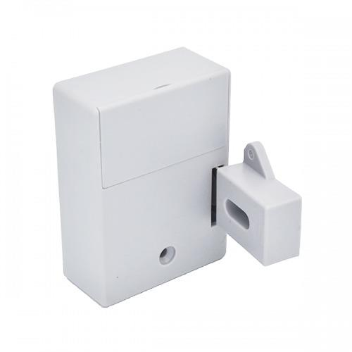
功能需求
使用紀錄
鬧鈴功能
升降平台系統
利用APP將抽屜上鎖，防止私人物品遭到偷竊，省去傳統上鎖的鑰匙，避免攜帶及遺失的困擾。
升降高度記憶
智能化抽屜
圖形化使用者介面(GUI)

Slide 9
功能需求
使用紀錄
鬧鈴功能
升降平台系統
升降高度記憶
智能化抽屜
圖形化使用者介面(GUI)

Slide 10
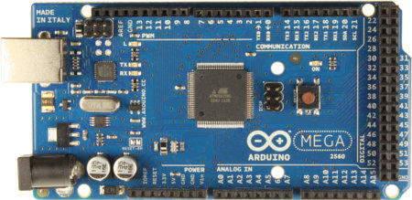




系統架構
回傳核對封包
Arduino
+
Bluetooth module
使用者
操作使用者介面
傳遞資訊封包
發送訊號升降馬達
APP
升降平台

Slide 11
心得
人的生活習慣都會在無形的情況下影響著我們骨骼的形狀，雖然現今社會給我們帶來了許多的便利，但最基本的健康可能就被大家所遺忘了，在享受科技所帶來的方便時，也能同時注重到自身的健康創造雙贏的結局。

Slide 12
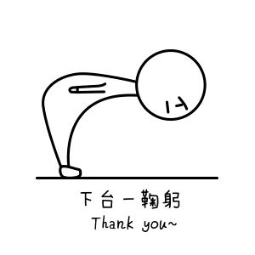
報告結束，謝謝大家！

